Slide 1
Olympiáda dětí a mládeže

Slide 2

20. Olympiáda dětí a mládeže 2023
Královéhradecký kraj
22. – 26. ledna 2023
22. 1. 10.00 Konference na podporu sportování mládeže, HK
22. 1. 14.00 Slavnostní zahajovací ceremoniál, ČPP arena, HK
22. 1. 19.00 Slavnostní otevření Olympijského domu, ŠM
23. 1. Zasedání AK ČR na úrovní hejtmanů ŠM
Ceny energií
Sportovní vs. TV program
Kampaň ČOV „20 let ODM“
Notes:
Poslední bod- nový partner Vinci, ČEZ, UNYP, zájem dalších part. (Snuggs, Wienerberger)= vyrovnaný rozpočet

Slide 3
Olympiáda dětí a mládeže 2024 a 2025
Kandidatury 2024 a 2025
Letní 2024 – Jihočeský kraj
Zimní 2025 – Moravskoslezský kraj a Plzeňský kraj
Řada osobních jednání, Inspekční cesty do jednotlivých krajů. Doplnění kandidatur.
Notes:
Že se řeší ubytovací kapacity na univerzitě s cílem udržet kompaktnost (klidně by se mohlo bydlet po městech v regionu, ale pořadatel primárně nechce)

Slide 4
Olympiáda dětí a mládeže 2024
Jihočeský kraj
23.- 28. června 2024
Rozhodnutí VV ČOV v červnu, účast na ODM 22,
Přípravy již intenzívně probíhají
České Budějovice, Hluboká
Intenzívní řešení - ubytovací kapacity
Iniciační schůzky se jednotlivými sporty (18 sportů)
Příprava návrhů loga, maskota, medailí
Notes:
Že se řeší ubytovací kapacity na univerzitě s cílem udržet kompaktnost (klidně by se mohlo bydlet po městech v regionu, ale pořadatel primárně nechce)

Slide 5
KANDIDATURY NA ODM 2025
Moravskoslezský kraj
26. – 31. ledna 2025
Centrum Frýdek - Místek (zahájení)
Ostrava, Český Těšín, Trojanovice - Pustevny, Bílá
Základní zimní sporty + 3 (tanec, šachy, lezení) + 1 umělecká soutěž
Ubytování po sportech
111 účastníků/kraj

Slide 7
KANDIDATURY NA ODM 2025
Plzeňský kraj
26. – 31. ledna 2025
Centrum Železná Ruda - Špičák (zahájení „na kopci“, OD)
Klatovy, Sušice, Domažlice, Hohenzollern - Bavorská Železná Ruda
Základní zimní sporty + šachy + 1 umělecká soutěž
Ubytování po sportech
117 účastníků/kraj
Notes:
Plus LOB, mínus 2 disciplíny, co má MSK (tanec, lezení), ubytování hodně rozdrolené do menších internátů, penzionů

Slide 8
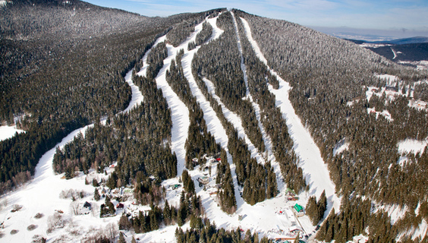
Kandidatury 2025
2. Plzeňský kraj

Slide 9
Olympiáda dětí a mládeže
Zimní ODM – Moravskoslezský kraj a Plzeňský kraj
Návrh usnesení VV ČOV:
VV ČOV pověřuje pořadatelstvím ODM 2025 Moravskoslezský kraj a ODM 2027 Plzeňský kraj
Komunikace je připravena na týden 7.-11.11.
Notes:
Že se řeší ubytovací kapacity na univerzitě s cílem udržet kompaktnost (klidně by se mohlo bydlet po městech v regionu, ale pořadatel primárně nechce)

Slide 10
Děkuji za pozornost!

